Slide 1




Propuesta de Migración SOA CS a OIC
29 Enero de 2024

Slide 2
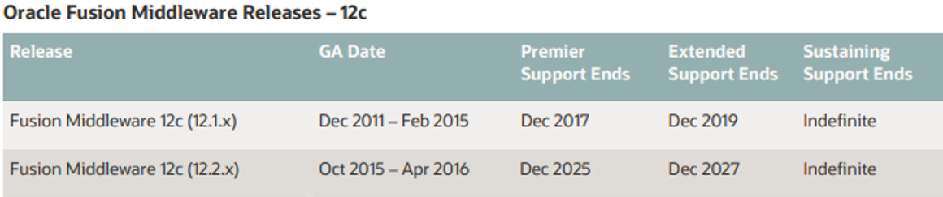

Antecedentes
El Grupo Estrella Roja actualmente cuenta con un servidor SOAC para la Integración entre sus sistemas legados y Oracle Aplicación Cloud. Se cuenta con lo ultima versión de SOAC 12c la cual es la ultima versión lanzada para este producto por Oracle y dejara de tener soporte en Diciembre del 2027.
Existe el riesgo que con forme pase el tiempo se pierda compatibilidad con los sistemas legados ya que estos mismo se van actualizando generando nuevos protocolos de integración para sus sistemas.

Slide 3
Introducción
El propósito de esta propuesta es implementar la migración de SOAC a OIC. Esto tiene como objetivo optimizar y automatizar la gestion de las integraciones actuales y futuras con una de las herramientas mas actuales recomendadas por Oracle.
Oracle Integración es una plataforma PaaS completamente administrada por Oracle, esto significa que las responsabilidades tales como actualizaciones, aplicación de parches, alta disponibilidad, ajuste del rendimiento, escalado ahora están disponibles de manera inmediata y administradas por Oracle.

Slide 4

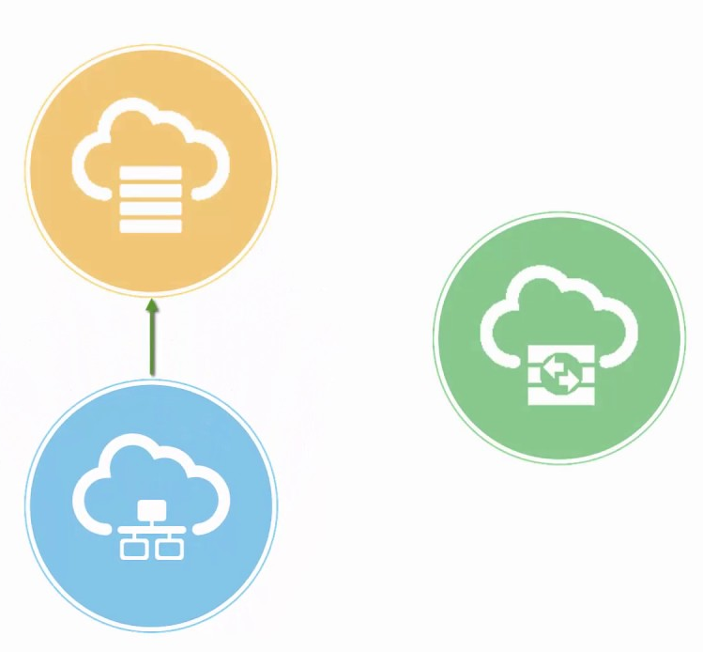

Solución Propuesta

Slide 5
Valor generado
Eliminar el costo y los gastos operativos asociados con el alojamiento y mantenimiento de un servidor SFTP.
Cantidad de Adaptadores y Soporte, Debido a ser lo nuevo que Oracle implementa como integrador con sus sistema esta en constante mejora.
Definir modelos de métricas, debido a que es un producto basado en mensajes estos modelos nos sirven para identificar el consumo por integración.
Desarrollo en entorno web ya no es necesario un ide para el desarrollo de aplicaciones
Conectividad con aplicaciones por medio de agentes.
Administrado por Oracle lo cual las actualizaciones y aplicación de parches los realiza el proveedor.
Desarrollo de aplicaciones de forma mas ágil.

Slide 6
Oracle Integración
Interfaces
La implementación contempla las siguientes Integraciones:
AR Creación de transacciones AR Timbrado de complemento de pagos AR Timbrado de Transacciones AR Creación y aplicación de recibos ZAM INV Importación de consumos de Diesel CE Importación de estados de cuenta bancarios AR Creación y Actualización de Clientes AP Validación de Complementos de pago(Generación Carpetas) AP Validación de Complementos de pago(Envió de correos) AP Validación de Complementos de pago(Validación) AP Validación de Facturas (Nuevo)
AR Creacion de transacciones
AR Timbrado de complemento de pagos
AR Timbrado de Transacciones
AR Creación y aplicación de recibos ZAM
INV Importación de consumos de diesel
CE Importación de estados de cuenta bancarios
AR Creación y Actualización de Clientes
AP Validación de Complementos de pago(Generacion Carpetas)
AP Validación de Complementos de pago(Envio de correos)
AP Validación de Complementos de pago(Validacion)
AP Validación de Facturas (Nuevo)
GL Importación de Pólizas Contables TMS Y Nómina de Empleados
INV Bloqueo/Desbloqueo de unidades ZAM
INV Lectura de Kilómetros ZAM
AP Creación de Liquidaciones DLIVER y TRATECSA
AR Creación de Transacciones con 4% de retención, Recibos y Notas de Crédito de TRATECSA, DLIVER y PAQUER
GL Importacion Tipo Cambio
AR Conciliacion(SFTP AMEX)
AR Conciliacion (SFTP SANTANDER)
AR Conciliación
AR Apliacion NC
AR Envio de XML y PDF repositorio
GL Importación de Pólizas Contables TMS Y Nómina de Empleados INV Bloqueo/Desbloqueo de unidades ZAM INV Lectura de Kilómetros ZAM AP Creación de Liquidaciones DLIVER y TRATECSA AR Creación de Transacciones y NC con 4% de retención GL Importación Tipo Cambio AR Conciliación(SFTP AMEX) AR Conciliación (SFTP SANTANDER) AR Conciliación AR Aplicación NC AR Envió de XML y PDF repositorio
Tiempo de Ejecución :10 semanas para despliegue y configuración

Slide 7
Propuesta de desarrollo
Se Recreará las interfaces BPEL actuales en SOA CS en integraciones OIC en total 39.
Se Recreara los servicios OSB actuales de SOA CS en Integraciones OIC 18.
Se Aplicara la misma lógica a las integraciones de SOA sin embargo cambiaran algunas integraciones con la finalidad de adaptarse a la nueva arquitectura.

Slide 8
Entregables
La presente propuesta considera la entrega de los siguientes documentos con la metodología de Oracle Unified Method (OUM):
1. Manual propuesta de desarrollo.
2. Manual Técnico TA070.
3. Manual Funcional TA020.
4. Manual Instalación MD120.
5. Manual de pruebas unitarias.
6. Manual de usuario.
7. Diagrama de Arquitectura.
8. Diagrama de componentes.
9. Carta de aceptación.

Slide 9
Inversión en Implementación
Servicio de Consultoría de Implementación de Migracion SOA CS a OIC
El precio por servicios profesionales para este proyecto, con el alcance establecido es el siguiente::
Descripción | Total General (MXN)
Implementación de Integraciones | $0
Total | $0
Etapa | Porcentaje % | Total (MXN)
Anticipo para iniciar | 25% | $0
Diseño | 25% | $0
Configuración | 25% | $0
Transición | 25% | $0
 |  | $0

Slide 10
¡ GRACIAS ! …

